Slide 1
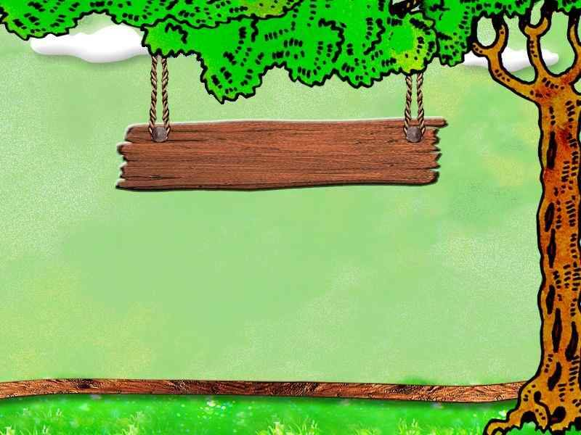
一元二次方程复习

Slide 2


共同记一记
一.相关概念
1．一元二次方程：化简后只含有 个未知数，并且未知数的次数为 次的 方程。
一
二
整式
2、我们把ax²+bx+c=0(a、b、c为常数，且a≠0）称为一元二次方程的一般形式，其中ax²、bx、c分别称为二次项、一次项、常数项，a、b称为一次项系数和一次项系数。

Slide 3
例题分析
认真想一想
例1.下列方程中，关于x的一元二次方程有：①x²=0 ，②ax²+bx+c=0，
③x²－3=x， ④a²+a－x=0，
⑤(m－1)x²+4x+ =0，⑥ + = ，
⑦ =2， ⑧(x+1)²=x²－9（ ）
A、2个 B、3个 C、4个 D、5个
A

Slide 4
认真想一想
例2：已知方程 是关于x的一元二次方程，则m=__________
【变式训练】
关于x的方程
是一元二次方程，则a=__________
3
分析：
且

Slide 5
共同记一记
二.一元二次方程的解法
1．直接开平方法
2. 配方法
1. 把方程化成一元二次方程的一般形式
2. 把二次项系数化为1
3. 把含有未知数的项放在方程的左边，不含未知数的项放 在方程的右边。
4. 方程的两边同加上一次项系数一半的平方
5. 方程的左边化成完全平方的形式，方程的右边化成非负数
6. 利用直接开平方的方法去解

Slide 6
二.一元二次方程的解法
1．直接开平方法
共同记一记
2. 配方法
3. 公式法
1. 把方程化成一元二次方程的一般形式
写出方程各项的系数
计算出b²-4ac的值，看b²-4ac的值与0的关系，若b²-4ac﹤0，则此方程没有实数根 。
当b²-4ac≥0时， 代入求根公式 计算出方程的值

Slide 7
二.一元二次方程的解法
1．直接开平方法
共同记一记
2. 配方法
3. 公式法
4. 因式分解法
移项，使方程的右边为0。
利用提取公因式法，平方差公式，完全平方公式，十字相乘法对左边进行因式分解
令每个因式分别为零，得到两个一元一次方程。
解这两个一元一次方程，它们的解就是原方程的解。

Slide 8
认真做一做
用不同的方法解方程
x²-6=5x

Slide 9
例3、用适当的方法解下列方程
(1) x²=0
(2)
(3)
(4)
(5)
(6)
(7)
(8)

Slide 10
例4

Slide 12
三.判别式
共同记一记
1.一元二次方程ax²+bx+c=0(a≠0)根的情况：
(1)当Δ＞0时，方程有两个不相等的实数根；
(2)当Δ=0时，方程有两个相等的实数根；
(3)当Δ＜0时，方程无实数根.
2.根据根的情况，也可以逆推出Δ的情况，这方面
的知识主要用来求取值范围等问题.

Slide 13
认真想一想
例5.当m为何值时，关于x 的一元二次方程
有两个相等的实根，此时这两个实数根是多少？

Slide 14
认真做一做
当m为何值时，方程
（1）有两个相等实根；
m-1≠0且Δ=0
（2）有两个不等实根；
m-1≠0且Δ＞0
（3）有实根；
△≥0或者m-1=0
（4）无实数根；
△＜0且m-1≠0
（5）只有一个实数根；
m-1=0
（6）有两个实数根。
△≥0且m-1≠0

Slide 15
四.实际问题
1.能够利用一元二次方程解决有关的实际
问题，并根据具体问题的实际意义检验
结果的合理性；
2.求增长率，利润最大化问题。

Slide 16
认真想一想
例6.某药品经过两次降价，每瓶零售价由100元降为81元，已知两次降价百分率相同，求两次降价的百分率。

Slide 17
举一反三
认真做一做
某工厂计划在两年内把产量翻两番，如果每年比上年提高的百分数相同，求这个百分数。

Slide 18
认真做一做
某水果批发商场经销一种高档水果 如果每千克盈利10元，每天可售出500千克，经市场调查发现，在进货价不变的情况下，若每千克涨价1元，日销售量将减少20千克，现该商场要保证每天盈利6000元，同时又要使顾客得到实惠，那么每千克应涨价多少元？商场最多每天可赚多少钱？

Slide 19
小结：
本节我们主要学习了一元二次方程的哪些内容？
会判断一个方程是不是一元二次方程，能够熟练地将一元二次方程化为一般形式。
能灵活运用一元二次方程的四种基本解法求方程的解,能判断一个一元二次方程根的情况。
能够列出一元二次方程解决实际问题，特别是平均增长率问题，利润最大化是中考命题的热点。

